Slide 1

Presentación FIAFIN
Junio 2010

Slide 2
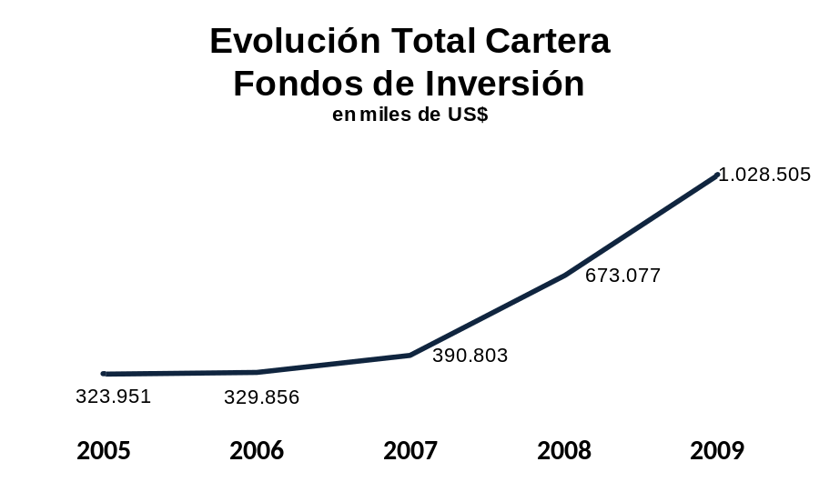
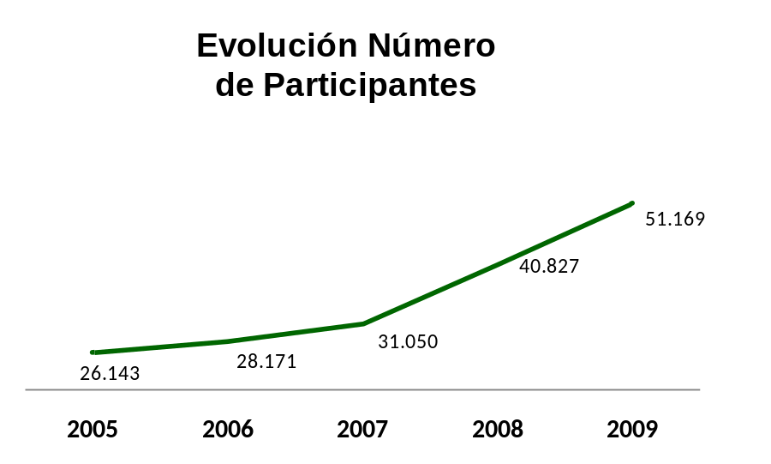
Evolución de la cartera de Fondos de Inversión y Nº de participantes

Slide 3
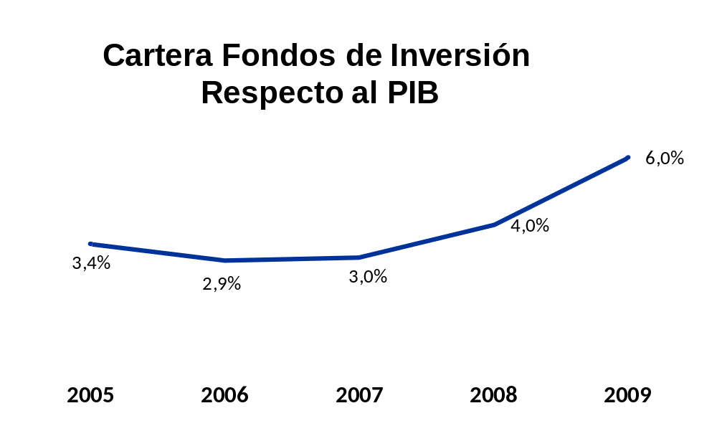
Evolución de la cartera de Fondos de Inversión como % del PIB 2005 - 2009

Slide 4
Objetivos del estudio
Conocer las tendencias, hábitos y actitudes en relación al ahorro y la inversión de la clase media boliviana.
Indagar en las percepciones sobre los usos, hábitos y costumbres relacionadas con los instrumentos de inversión.
Diagnosticar el nivel de conocimiento e interés por los distintos instrumentos de inversión de la población bancarizada.
Identificar motivadores e inhibidores en el uso de instrumentos de inversión, sus beneficios y atributos asociados a la rentabilidad esperada.
Evaluar la importancia relativa de los Fondos de Inversión para el usuario de los mismos.

Slide 5
Concepción y razones para el ahorro
En relación a las finalidades del ahorro, se presentan claramente dos tiempos de uso de su dinero, el inmediato o preventivo y el futuro o proyectivo. Los no usuarios de SAFI suelen tener ambos tipo de comportamientos, pero los usuarios se concentran más en un uso a largo plazo.
Ahorro preventivo.
A corto plazo
Para emergencias de salud.
Otros gastos ocasionales.
Ahorro proyectivo.
A largo plazo
Para invertir en un negocio.
Asegurar vejez sin trabajar
Para darse un gusto, compras.
Para viajes de vacaciones.
Para fiestas.
Para la educación de los hijos
Para reemplazar jubilación.
Para comprar un bien (auto, casa)
No Usuarios SAFI
Usuarios y No Usuarios SAFI

Slide 6
Razones para el uso de un fondo de inversión
% Mayor rentabilidad
(Mayor motivador)
“En ese momento tenia mucho dinero, y tenia muchas cuentas en otros bancos , y supe que me daban mejoren intereses de acuerdo al monto, y vi que era mejor tener SAFI en uno solo” (Usuario, SCZ)
Disponibilidad de dinero
(respecto a DPF)
“Comparé lo que son los intereses y he preferido poner en la SAFI por los intereses más altos que me daban y la comodidad de poder ir a cualquier cajero, cualquier banco y poder sacar mi dinero en el momento que necesite” (Usuario, El Alto)
“La SAFI las ventajas que tenían, que fui y me di cuenta de que estaban reguladas por la superintendencia de fondos y valores, fui averigüe y solo cuando tuve todos esos datos y en la superintendencia vi que obviamente ellos no garantizan la inversión, pero sí garantizan que hay ese fondo y que esta respaldado por fondos en el banco o por los que manejan las SAFI y depende de los movimientos de la bolsa, cuando me explicaron eso y me dieron cierta seguridad que yo necesitaba fue cuando tomé la decisión de cambiar la Mutual por la SAFI” (Usuario, LPZ)
Inhibidor de gasto
Seguridad que brinda la institución
“El beneficio que me da es que yo esperaba es tener más comodidad en hacer las transacciones y lo que yo esperaba era tener mayor rendimiento y ambos me las da la SAFI” (Usuario, El Alto)
“Por lo intereses que estaban pagando bien y sabe que, yo tenía el dinero disponible y cualquier rato, cualquier momento yo puedo sacarlo no le cobran ninguna multa estoy contento con este fondo” (Usuario, SCZ).
“El motivo por el cual decidí invertir porqué es un dinero seguro que tu no tienes lamentación de gastarlo al igual que las cajas de ahorro, es mas solvente y otra porque de alguna manera también es ahorro” (Usuario, LPZ)

Slide 7
Razones (motivadores) para el uso de un fondo de inversión
Se perciben el posicionamiento de los Fondos de Inversión como un punto intermedio entre otros dos instrumentos financieros disponibles en el mercado, ya que asume características positivas de ambos.
Caja de ahorro
Fondos de Inversión
DPF
Alta Rentabilidad
Inmovilización de capital
Rentabilidad nula
Disponibilidad de capital

Slide 8

Inhibidores para el uso de un fondo de inversión
“La poca información que tengo me impide querer invertir creo que la información es vital y el trato personalizado del banco en informarte las ventajas y las desventajas de tu inversión y aconsejarte la mejor manera de generar mas ganancias” (No Usuario, SCZ)
1
Falta de información
2
“La ganancia no es constante, que implica un riesgo, un riesgo que se califica en base a ciertos parámetros de los que no estoy muy enterado pero en algunos casos es un riesgo para las personas que tienen un capital muy atractivo” (No usuario, LPZ)
Rentabilidad variable/ Posibilidad de perder el dinero
3
“La disponibilidad, de sacar dinero, no en cualquier momento lo puedes hacer tienes que avisar creo con 72 horas para hacer un retiro” (No usuario, LPZ)
No disponibilidad del dinero
“El monto para invertir es muy alto, no existe la confianza que tu dinero no se pierda por completo” (No usuario, CBBA)
“En realidad yo tengo muy buena impresión de las SAFIs incluso fui yo que le recomendé a mi mama hacerlo porqué yo no tenia el capital suficiente para hacerlo” (No usuario, LPZ)
4
Percepción respecto al monto a invertir
5
Disminución de la rentabilidad
“En este momento los intereses han bajado y estoy pensando sacar mi dinero” (Usuario, SCZ)

